Slide 1
IFT 615 – Intelligence Artificielle Recherche locale
Professeur: Froduald Kabanza
Assistants: D’Jeff Nkashama

Slide 2
Objectifs
Comprendre:
La différence entre une recherche complète et une recherche locale.
La méthode hill-climbing.
La méthode simulated-annealing.
Les algorithmes génétiques.

Slide 3
Motivations pour une recherche locale
Rappel de quelques faits saillants de A*:
Un état final (let but) à atteindre est donné comme entrée.
La solution est un chemin et non juste l’état final.
Idéalement on veut un chemin optimal.
Exploration systématique de l’espace d’états: les états rencontrés sont stockés pour éviter de les revisiter.
Pour certains types de problèmes impliquant une recherche dans un espace d’états, on peut avoir l’une ou l’autre des caractéristiques suivantes:
La solution recherchée est juste l’état optimal (ou proche) et non le chemin qui y mène.
Il y a une fonction objective à optimiser.
L’espace d’états est trop grand pour être enregistré.
Pour ce genre de problèmes, une recherche locale peut être la meilleure approche.

Slide 4
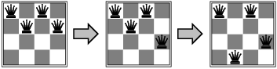
Exemple 1: N-Queen
Problème: Placer n reines sur un échiquier de taille n× n de sorte que deux reines ne s’attaquent mutuellement:
C-à-d., jamais deux reines sur la même diagonale, ligne ou colonne.
Avec N=4 : 256 configurations.
N=8 : 16 777 216
N= 16 : 18,446,744,073,709,551,616 configurations
Notes:
On a N exposant N configurations.
Ici N= 4.
Les valeurs de la présentation PowerPoint sont celles-ci :
Pour n = 4 : 256 configurations. Pour n = 8 : 16 777 216 configurations. Pour n = 16 : 18 446 744 073 709 551 616 configurations. Nous voulons savoir de combien de manières nous pouvons disposer n reines sur un échiquier n x n. Le nombre d'arrangements (permutations) de k éléments choisis parmi n est donné par : n! / (n-k)! Dans notre cas, nous ne pouvons pas employer cette formule directement, car elle suppose des éléments différents, alors que nous avons des éléments identiques. Nous pouvons donc utiliser une variante de cette expression qui tient compte de la présence d'éléments semblables : Où n est la quantité d'éléments se retrouvant possiblement en plusieurs copies. (4 reines, par exemple.) Puisque nous avons 16 cases, dont 4 sont occupées par des reines, nous avons 4 éléments semblables (qui sont les cases occupées par les reines) et 12 autres éléments semblables (les cases non occupées). Nous obtenons 1820 plutôt que 256 parce que dans notre cas bien précis, nous avons la contrainte supplémentaire qu'il doit y avoir une et une seule reine par colonne. Nous adaptons en calculant par colonne : Similairement pour les cas à 8 et 16 côtés : Il est à noter que P(n, {1, n - 1}) donne toujours n. Dans notre cas précis, où nous calculons par colonne, cela revient donc simplement à n^{n}.
Juste pour N=16, sur un ordinateur mono-processeur typique (de 2013, date de la publication du livre), avec une approche naïve de generate-and-test, ça prendrait 12 000 ans pour trouver une solution ! Avec un ordinateur d’aujourd’hui, on peut être diviser ça par 6, mais ça reste prohibitif.

Slide 5
Exemple 2: Optimisation des hyperparamètres
Problème: Trouver de bons hyperparamètres d’un modèle d’apprentissage (exemple, d’un réseau de neurones)
S₁
S_{1,1}=v₁
…
S_{1,1}=v₁
….
S₀
S_{0,1}=v₁
…
S_{0,1}=v₁
h(S₁)
Choisir les valeurs des hyperparamètres
S₂
h(S₀)
Entraîner le modèle
S_{1,1}=v₁
…
S_{1,1}=v₁
….
h(S₂)
Évaluer le modèle
S₃
S_{1,1}=v₁
…
S_{1,1}=v₁
….
Déployer
h(S₂)
Notes:
Hyperparamètres d’un réseau de neurones:
pas d’apprentissage,
nombre de couches,
nombre de neurones par couche,
fonction d’activation
Pour un CNN, on a en plus,
les filtres,
la taille des filtres,
le pas (stride) des filtres
Différentes architectures de réseaux de neurones, introduisent d’autres hyperparamètres spécifiques.

Slide 6
Principe d’une recherche locale
Une recherche locale garde juste certains états visités en mémoire:
Le cas le plus simple est hill-climbing qui garde juste un état (l’état courant) et l’améliore itérativement jusqu’à converger à une solution.
Le cas le plus élaboré est celui des algorithmes génétiques qui gardent un ensemble d’états (appelé population) et le fait évoluer jusqu’à obtenir une solution.
En général, il y a une fonction objective à optimiser (maximiser ou minimiser)
Dans le cas de hill-climbing, elle permet de détermine l’état successeur.
Dans le cas des algorithmes génétiques, on l’appelle la fonction de fitness. Elle intervient dans le calcul de l’ensemble des états successeurs de l’état courant.
En général, une recherche locale ne garantit pas de solution optimale. Son attrait est surtout sa capacité de trouver une solution acceptable rapidement.

Slide 7
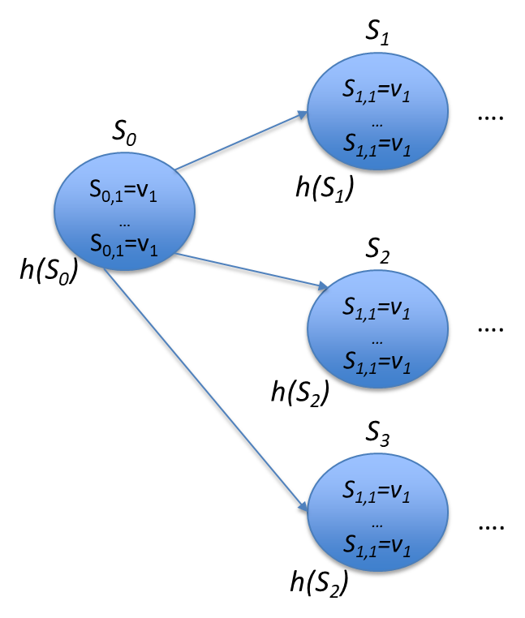

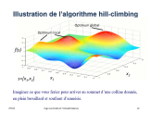
Méthode Hill-Climbing
Entrée :
État initial.
Fonction successeur
Fonction à optimiser:
noté VALUE dans l’algorithme;
parfois noté h aussi.
Méthode
Le nœud courant est initialisé à l’état initial.
Itérativement, le nœud courant est comparé à ses successeurs immédiats.
Le meilleur voisin immédiat et ayant la plus grande valeur (selon VALUE) que le nœud courant, devient le nœud courant.
Si un tel voisin n’existe pas, on arrête et on retourne le nœud courant comme solution.

Slide 8
Algorithme Hill-Climbing

Slide 9
Illustration de l’algorithme hill-climbing
Imaginez ce que vous feriez pour arriver au sommet d’une colline donnée, en plein brouillard et soufrant d’amnésie.
Notes:
L’algorithme hill-climbing risque d’être piégé dans des optimums locaux: s’il atteint un nœud dont ses voisins immédiats sont moins bons, il arrête!

Slide 10
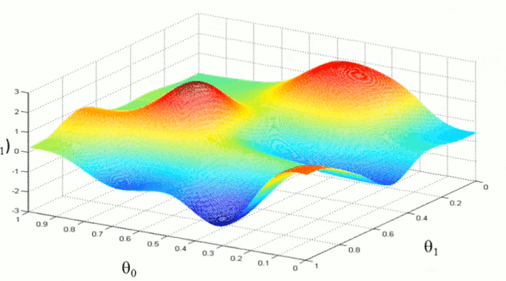
Illustration de l’algorithme hill-climbing
Optimum global
Optimum local
f(s)
x₂
s=[x₁,x₂]
x₁
Imaginez ce que vous feriez pour arriver au sommet d’une colline donnée, en plein brouillard et soufrant d’amnésie.
Notes:
L’algorithme hill-climbing risque d’être piégé dans des optimums locaux: s’il atteint un nœud dont ses voisins immédiats sont moins bons, il arrête!

Slide 11
Exemple: N-Queen
Problème: Placer n reines sur un échiquier de taille n× n de sorte que deux reines ne s’attaquent mutuellement:
C-à-d., jamais deux reines sur la même diagonale, ligne ou colonne.
Avec N=4 : 256 configurations.
N=8 : 16 777 216
N= 16 : 18,446,744,073,709,551,616 configurations
Notes:
On a N exposant N configurations.
Ici N= 4.
Les valeurs de la présentation PowerPoint sont celles-ci :
Pour n = 4 : 256 configurations. Pour n = 8 : 16 777 216 configurations. Pour n = 16 : 18 446 744 073 709 551 616 configurations. Nous voulons savoir de combien de manières nous pouvons disposer n reines sur un échiquier n x n. Le nombre d'arrangements (permutations) de k éléments choisis parmi n est donné par : n! / (n-k)! Dans notre cas, nous ne pouvons pas employer cette formule directement, car elle suppose des éléments différents, alors que nous avons des éléments identiques. Nous pouvons donc utiliser une variante de cette expression qui tient compte de la présence d'éléments semblables : Où n est la quantité d'éléments se retrouvant possiblement en plusieurs copies. (4 reines, par exemple.) Puisque nous avons 16 cases, dont 4 sont occupées par des reines, nous avons 4 éléments semblables (qui sont les cases occupées par les reines) et 12 autres éléments semblables (les cases non occupées). Nous obtenons 1820 plutôt que 256 parce que dans notre cas bien précis, nous avons la contrainte supplémentaire qu'il doit y avoir une et une seule reine par colonne. Nous adaptons en calculant par colonne : Similairement pour les cas à 8 et 16 côtés : Il est à noter que P(n, {1, n - 1}) donne toujours n. Dans notre cas précis, où nous calculons par colonne, cela revient donc simplement à n^{n}.
Juste pour N=16, sur un ordinateur mono-processeur typique (de 2013, date de la publication du livre), avec une approche naïve de generate-and-test, ça prendrait 12 000 ans pour trouver une solution ! Avec un ordinateur d’aujourd’hui, on peut être diviser ça par 6, mais ça reste prohibitif.

Slide 12
Hill-Climbing avec 8 reines
h (VALUE): nombre de paires de reines qui s’attaquent mutuellement directement ou indirectement.
On veut le minimiser.
h pour l’état affiché: 17
Encadrés: les meilleurs successeurs
Notes:
La figure montre une configuration de 8 reines avec h(n)=17.
On obtient un successeur en déplaçant une seule reine à une autre position dans la même colonne.
Chaque état a donc 8*7=56 successeurs possibles.
fonction objective (h): nombre de paires de reines qui s’attaquent mutuellement directement ou indirectement.
On veut le minimiser.
L’optimum est donc h=0
Dans la figure, h=17.
La figure montre aussi les valeurs de h pour tous les successeurs de cette configuration.
Les meilleurs successeurs ont la valeur 12 et sont encadrées. Hill-climbing choisirait au hasard, un parmi ceux-là.

Slide 13
Hill-Climbing avec 8 reines
Un exemple de minimum local avec h(n)=1
Notes:
Hill-climbing a souvent l’avantage d’initialement améliorer rapidement la solution dans peu d’états. Par contre, souvent elle va tomber dans des minimums locaux.
Par exemple, de la configuration précédente (h=17), on atteint celle-ci (h=1) en seulement 5 étapes.
Un minimum local est un étant dont tous les successeurs ont une valeur h moins bonne que la sienne.
Le minimum ici est local puisque il a la valeur h = 1 (il y a une paire de reine qui s’attaquent). Il devrait avoir h=0 pour être global.
N’importe lequel des successeurs cette configuration a une valeur h plus grande que 1 (plus d’une reine qui s’attaquent).

Slide 14
Méthode simulated annealing (recuit simulé)
C’est une amélioration de l’algorithme hill-climbing pour minimiser le risque d’être piégé dans des maxima/minima locaux
au lieu de regarder le meilleur voisin immédiat du nœud courant, avec une certaine probabilité on va regarder un moins bon voisin immédiat
on espère ainsi s’échapper des optima locaux
au début de la recherche, la probabilité de prendre un moins bon voisin est plus élevée et diminue graduellement
Le nombre d’itérations et la diminution des probabilités sont définis à l’aide d’un schéma (schedule) de « températures », en ordre décroissant
ex.: schéma [ 2⁻⁰, 2⁻¹, 2⁻², 2⁻³, ... , 2⁻⁹⁹], pour un total de 100 itérations
la meilleure définition du schéma va varier d’un problème à l’autre
Notes:
La méthode est inspirée d’un procédé utilisé en métallurgie pour durcir les matériaux (en métal ou en verre) : le procédé alterne des cycles de refroidissement lent et de réchauffage (recuit) qui tendent à minimiser l'énergie du matériau

Slide 15
Algorithme Simulated Annealing
plus T est petit, plus e ^{ΔE / T} est petit
Notes:
Remarquez les deux dernières lignes.
Si delta-E est positif, cela veut dire que le successeur (next) est meilleur que le nœud courant. Il devient le nœud courant. Sinon il devient le nœud courant avec une probabilité exp(- delta-E/T).
T au début est grand et décroit avec les itérations (émule le refroidissement de la température). Ainsi, plus on avance dans les itérations, plus T décroit et comme delta-E est négatif, - delta-E/T décroit, donc exp(- delta-E/T) décroit. Prendre exp(- delta-E/T), avec delta-E négatif, nous assure d’avoir un chiffre entre 0 et 1 (mesure de probabilité).
Donc, la probabilité de choisir un état qui n’est pas meilleur que l’état actuelle décroit exponentiellement avec la «médiocrité » du successeur (delta-E). Elle décroit aussi exponentiellement au fur et à mesure que la température baisse.

Slide 16
Tabu search
L’algorithme simulated annealing minimise le risque d’être piégé dans des optima locaux
Par contre, il n’élimine pas la possibilité d’osciller indéfiniment en revenant à un nœud antérieurement visité
Idée: On pourrait enregistrer les nœuds visités
on revient à A* et approches similaires!
mais c’est impraticable si l’espace d’états est trop grand
L’algorithme tabu search (recherche taboue) enregistre seulement les k derniers nœuds visités
l’ensemble taboue est l’ensemble contenant les k noeuds
le paramètre k est choisi empiriquement
cela n’élimine pas les oscillations, mais les réduit
il existe en fait plusieurs autres façon de construire l’ensemble tabou...
Notes:
Autrement dit, tabu search limite la taille de closed à k.

Slide 17
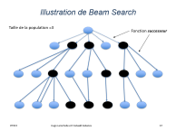

Beam search
Idée: plutôt que maintenir un seul noeud solution n, en pourrait maintenir un ensemble de k noeuds différents
on commence avec un ensemble de k noeuds choisis aléatoirement
à chaque itération, tous les successeurs des k noeuds sont générés
on choisit les k meilleurs parmi ces noeuds et on recommence
Cet algorithme est appelé local beam search (exploration locale par faisceau)
à ne pas confondre avec tabu search
Variante stochastic beam search : plutôt que prendre les k meilleurs, on assigne une probabilité de choisir chaque noeud, même s’il n’est pas parmi les k meilleurs (comme dans simulated annealing)
Notes:
Tabu search limite la taille de closed à k.
Dans beam search, comme en hill-climbing, il n’y a plus de closed, en plus open fait evoluer les k meilleurs noeuds.

Slide 18
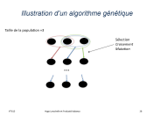
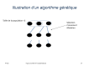
Algorithmes génétiques
Idée très similaire à stochastic beam-search. Rappel de beam search:
On commence avec un ensemble n d’états choisis aléatoirement.
À chaque itération, tous les successeurs des n états sont générés.
Si un d’eux satisfait le but, on arrête.
Sinon on choisit les n meilleurs (local) ou au aléatoirement (stochastic) et on recommence.
Algorithme génétique
On commence aussi avec un ensemble n d’états choisis aléatoirement. Cet ensemble est appelé une population.
Un successeur est généré en combinant deux parents.
Un état est représenté par un mot (chaîne) sur un alphabet (souvent l’alphabet binaire).
La fonction d’évaluation est appelée fonction de fitness (fonction d’adaptabilité, de survie).
La prochaine génération est produite par sélection, croisement et mutation.
Notes:
Les algorithmes génétiques sont introduits ici comme une approche similaire à stochastic beam-search, mais plus raffinée.
On peut les voir aussi comme un model de calcul inspiré du processus de l’évolution naturelle des espèces

Slide 19
Algorithmes génétiques
Les algorithmes génétiques sont inspirés du processus de l’évolution naturelle des espèces:
Après tout l’intelligence humaine est le résultat d’un processus d’évolution sur des millions d’années :
Théorie de l’évolution (Darwin, 1858)
Théorie de la sélection naturelle (Weismann)
Concepts de génétiques (Mendel)
La simulation de l’évolution n’a pas besoin de durer des millions d’années sur un ordinateur.

Slide 20
Algorithmes génétiques
On représente l’espace des solutions d’un problème à résoudre par une population (ensemble de chromosomes).
Un chromosome est une chaîne de bits (gènes) de taille fixe.
Par exemple : 101101001
Une population génère des enfants par un ensemble de procédures simples qui manipulent les chromosomes
Croisement de parents
Mutation d’un enfant généré
Les parent à croiser sont choisis en fonction de leur adaptabilité (fitness) déterminée par une fonction d’adaptabilité donnée, f(x).

Slide 21

Algorithmes génétiques
1. Générer aléatoirement une population de N chromosomes.
2. Calculer la valeur d’adaptabilité (fitness) de chaque chromosome x.
3. Créer une nouvelle population de taille N.
3.1 Sélectionnant 2 parents chromosomes (chaque parent est sélectionné avec une probabilité proportionnelle à son adaptabilité) et en les croisant avec une certaine probabilité.
3.2. Mutant les deux enfants obtenus avec une certaine probabilité.
3.3 Plaçant les enfants dans la nouvelle population.
3.4 Répéter à partir de l’étape 3.1 jusqu’à avoir une population de taille N.
4. Si la population satisfait le critère d’arrêt, arrêter.
Sinon, recommencer à l’étape 2.
Notes:
Il y a d’autres varientes d’algorithmes génétiques, variant avec la façon dont les parents sont sélectionnés et les enfants générés, mais les principes fondamentaux de sélection, croisement et mutation demeurent les mêmes.
Exemples de critères d’arrêts:
Nombre d’itérations donné.
Population avec un fitness donné.

Slide 22
Algorithmes génétiques

Slide 23
Croisement: exemple avec 8 reines
67247588
75251447
=
67251447
Notes:
Pour représenter les chromosomes du problème du N-Queen par des bit, il faut spécifier la position de chacune des 8 reines, chacune dans une une colonne de 8 carrés, ce qui demanderait 8 * log_2 8 = 24 bits.
Alternativement, on peut représenter le chromosome par un nombre de 8 chiffres, chacun allant de 1 à 8, indiquant la rangée occupée par la reine dans chaque colonne.

Slide 24
Exemple avec 8 reines
Fonction de fitness: nombre de pairs de reines qui ne s’attaquent pas (min = 0, max = (8 × 7)/2 = 28)
Pourcentage de fitness (c-à-d., probabilité de sélection du chromosome):
24/(24+23+20+11) = 31%
23/(24+23+20+11) = 29%
20/(24+23+20+11) = 26%
11/(24+23+20+11) = 14%
Notes:
24, 23, 20, 11 c’est le nombre de paires de reines qui s’attaquent respectivement dans chacune des configurations.
Deux parents sont croisés pour donner deux enfants.
Plusieurs autres choix de processus de sélection seraient valides
ex.: on pourrait ne jamais sélectionner les chromosomes faisant partie des 25% pires
L’important est que la probabilité qu’un chromosome n soit choisi augmente en fonction de sa valeur F(n)

Slide 25
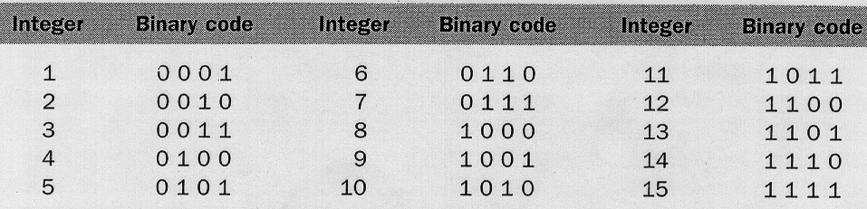
Autre Exemple
[Michael Negnevitsky. Artificial Intelligence. Addison-Wesley, 2002. Page 222.]
Calculer le maximum de la fonction f(x) = 15x – x²
Supposons x entre [0, 15] :
on a besoin de seulement 4 bits pour représenter la population.
Notes:
Besoin de 4 bits: Log_2 16.

Slide 26
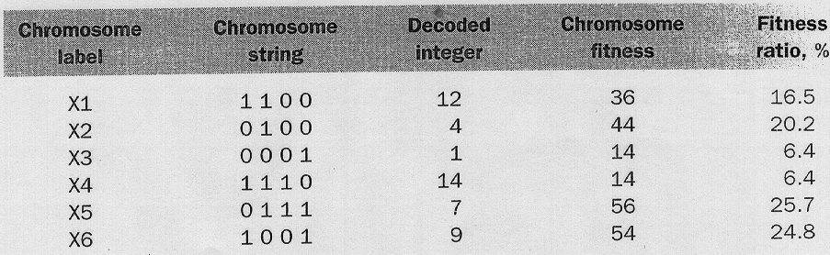
Autre Exemple (suite)
Fixons la taille de la population à 6.
La probabilité de croisement à 0.7
Et la probabilité de mutation à 0.001.
La fonction d’adaptabilité à f(x)=15x – x².
L’algorithme génétique initialise les 6 chromosomes de la population en les choisissant au hasard.
Notes:
The fitness ratio is obtained by dividing the chromosome fitness by the sum of all the chromosome fitness.
The fitness ratio denotes the probability of the chromosome being selected for crossover

Slide 27
Autre Exemple (Illustration des étapes)
Critère d’arrêt : Maximum de
la moyenne de fitness de la
population.
Détectée au point où la
moyenne d’adaptation commence
à décroitre.
Problème de minima locaux.
i+1

Slide 28
Programmation génétique
Même principes que les algorithmes génétiques sauf que les populations sont des
programmes au lieu des chaînes de bits.

Slide 29
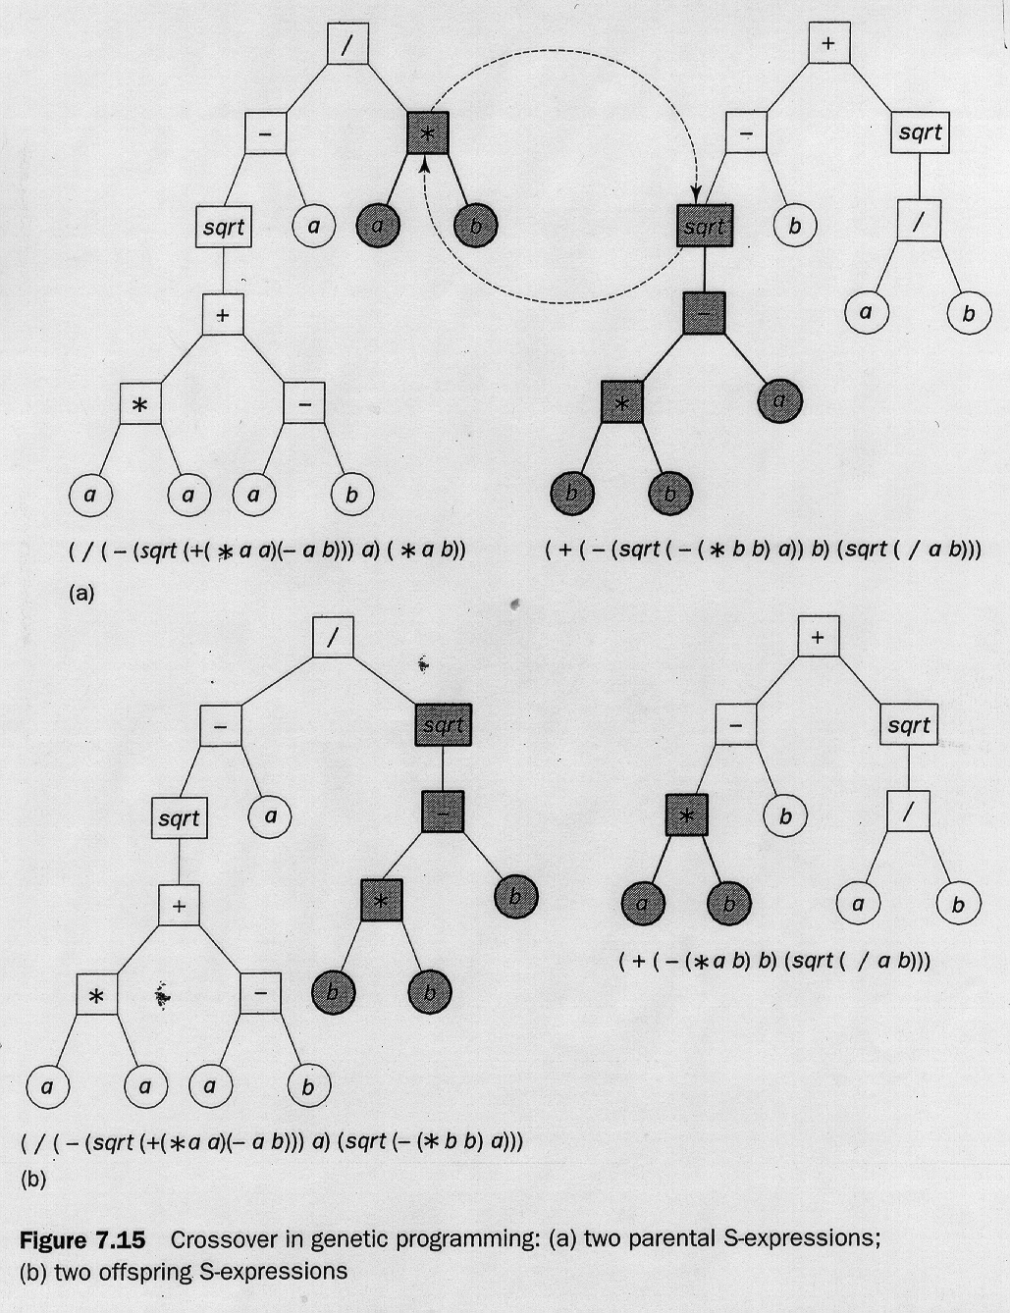
[Michael Negnevitsky. Artificial Intelligence. Addison-Wesley, 2002. Page 247.]

Slide 30
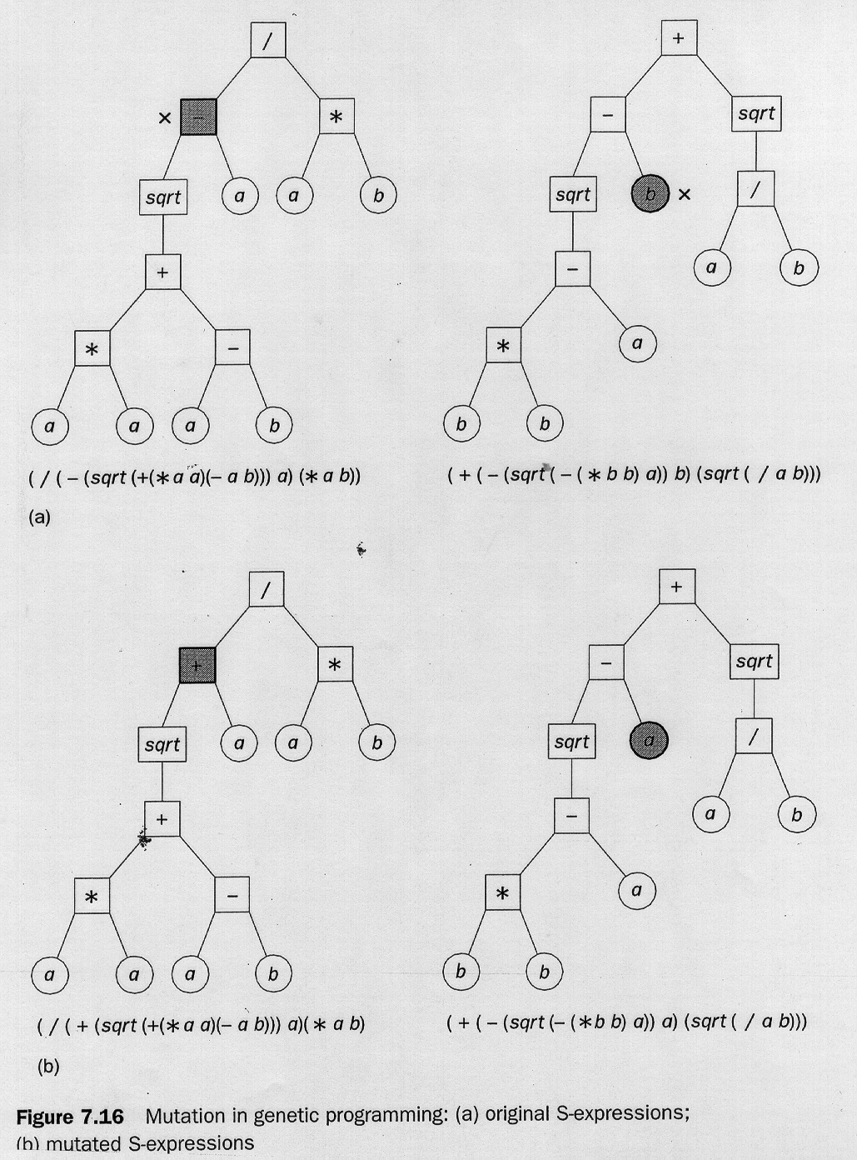
[Michael Negnevitsky. Artificial Intelligence. Addison-Wesley, 2002. Page 247.]

Slide 31
Applications
Problèmes d’optimisation
Optimization des hyper-paramètres d’un réseau de neurones
https://en.wikipedia.org/wiki/Hyperparameter_optimization
Entrainement de réseaux de neurones combiné avec l’optimization des hyper-paramètres (opulation-based training)
https://en.wikipedia.org/wiki/Hyperparameter_optimization
Jaderberg et al. Population Based Training of Neural Networks. https://arxiv.org/abs/1711.09846
https://www.cs.utexas.edu/users/nn/pages/research/neatdemo.html

Slide 32
Conclusion
La recherche locale est parfois une alternative plus intéressante que la recherche heuristique
J’ai ignoré le cas où on a également une fonction but goal(n)
dans ce cas, lorsqu’on change la valeur de n, on arrête aussitôt que goal(n) est vrai
ex.: goal(n) est vrai si n est un optimum global de F(n)
Il y a d’autres algorithmes de recherche locale que je n’ai pas couvert. Par exemple, l’optimisation bayésienne.
La recherche locale est utilisée entre autre pour l’optimisation des hyperparamètres dans l’apprentissage automatique

Slide 33
Recherche local vs Recherche global
Concepts et algorithmes
recherche locale
approprié si :
le chemin qui mène à la solution n’est pas important
l’espace de recherche trop grand pour A*
on peut se satisfaire d’une solution qui n’est pas optimale
servent à optimiser une fonction
retourne une solution qui optimise cette fonction
agents
intelligents
recherche
globale
approprié si :
on a besoin du chemin vers la solution
on veut des garantis sur l’optimalité de la solution
Notes:
ce sont les distinctions principales, mais pas les seules

Slide 34
Recherche locale pour quel type d’agents?
Simple reflex
Model-based reflex
Goal-based
Utiliy-based

Slide 35
Vous devriez être capable de...
Décrire ce qu’est la recherche locale en général
Décrire les algorithmes :
hill-climbing
simulated annealing
Beam search
algorithme génétique
Savoir simuler ces algorithmes
Connaître leurs propriétés (avantages vs. désavantages)

Slide 36
Sujets couverts par le cours
Concepts et algorithmes
Applications
Apprentissage supervisé
Apprentissage par renforcement
Vision par
ordinateur
Traitement du
Langage naturel
Apprentissage
automatique
Raisonnement
probabiliste
Raisonnement
logique
agents
intelligents
Recherche heuristique globale
Processus de décision
de Markov
Hill Climbing
Recuit simullé
Beam Search
Algorithmes génétiques
Recherche heuristique locale
Planification et
jeu compétitifs
Éthique et IA

Slide 37
Illustration de Beam Search
Taille de la population =3
Fonction successeur

Slide 38
Illustration d’un algorithme génétique
Taille de la population =3
Sélection
Croisement
Mutation
…

